Slide 1
IgA
IgA

Slide 2
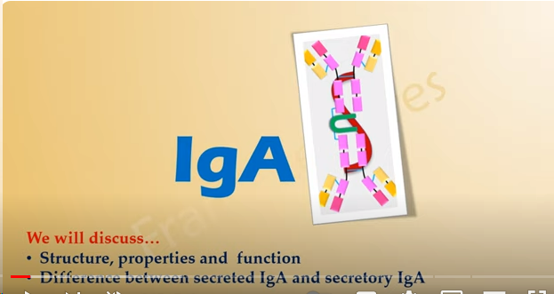
IgA
IgA

Slide 3
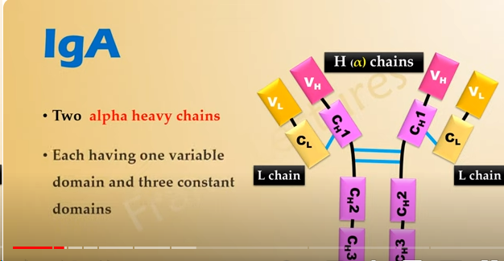
IgA
IgA

Slide 4
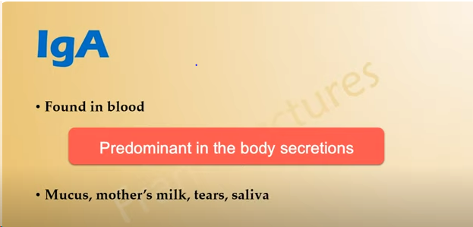
IgA
IgA

Slide 5
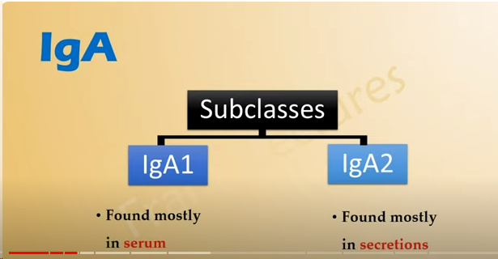
IgA
IgA

Slide 6
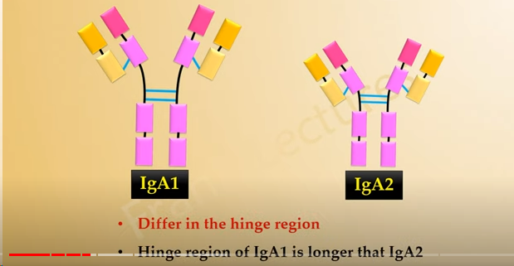
IgA
IgA

Slide 7
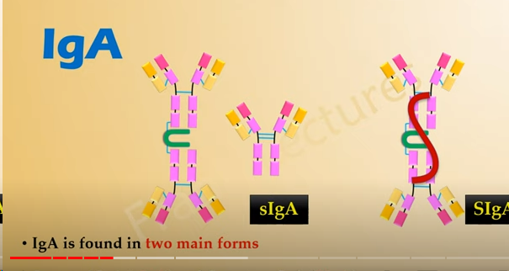
IgA
IgA

Slide 8
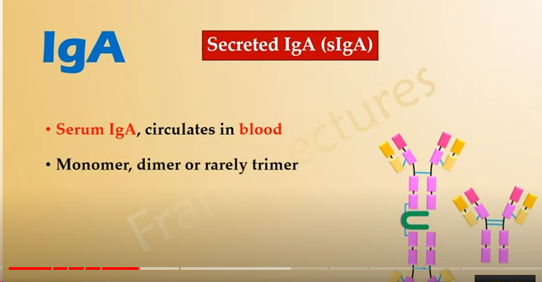
IgA
IgA

Slide 9
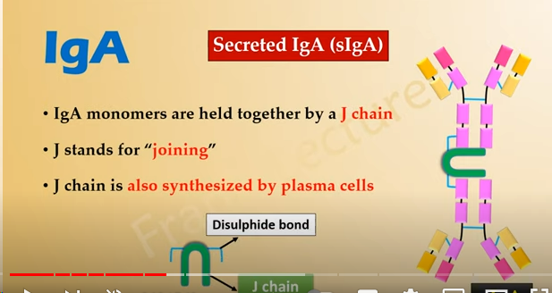
IgA
IgA

Slide 10
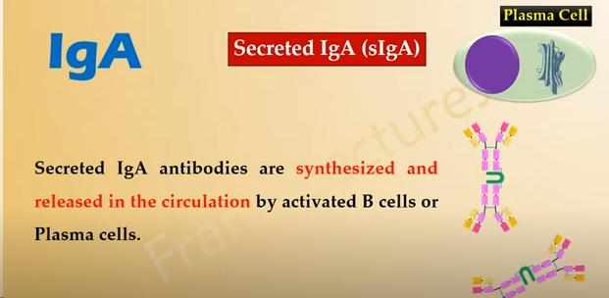
IgA
Secreted IgA

Slide 11
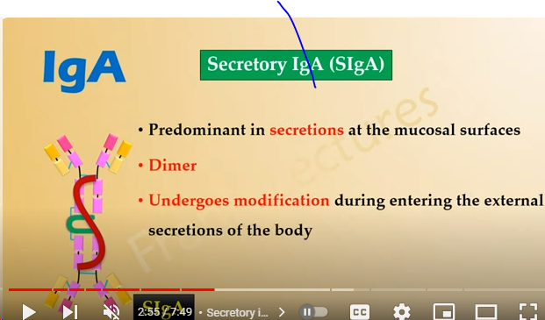
IgA
Secretory IgA

Slide 12
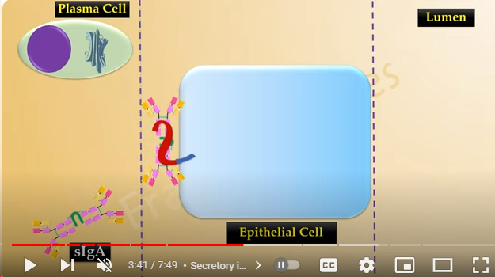
IgA

Slide 13
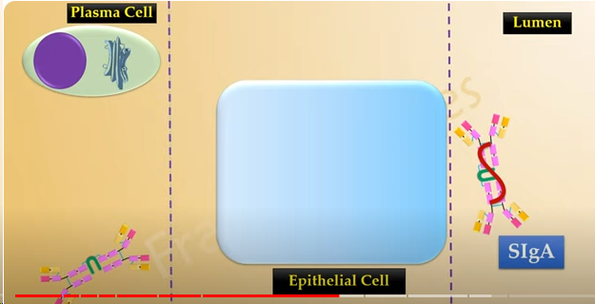
IgA
Secretory IgA

Slide 14
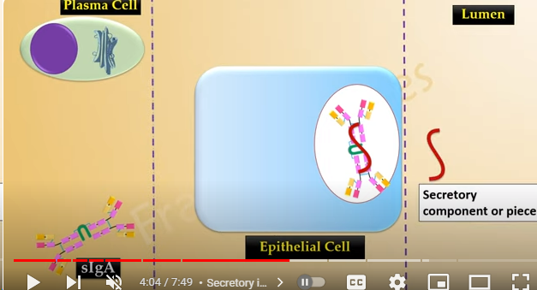
IgA
Secretory IgA

Slide 15
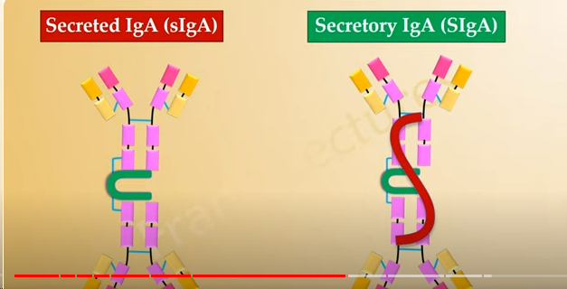
IgA
sIgA and SIgA

Slide 16
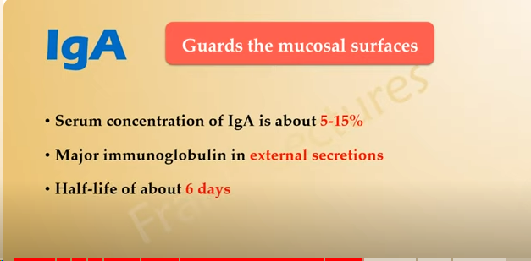
IgA
IgA

Slide 17
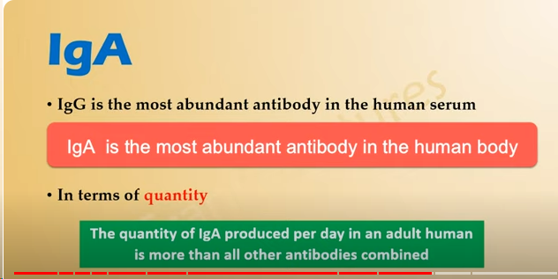
IgA
IgA

Slide 18
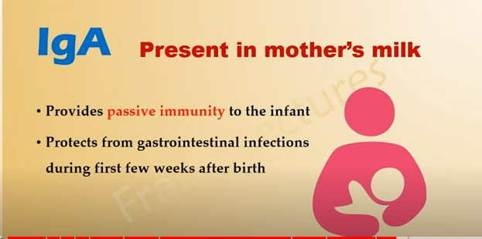
IgA
IgA

Slide 19
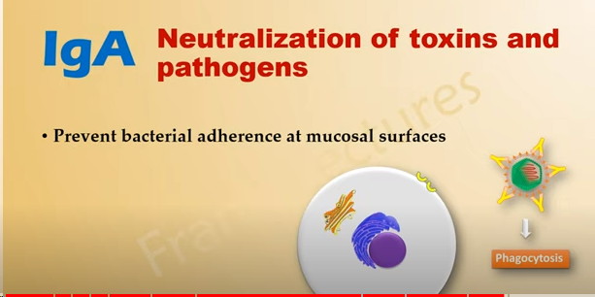
IgA
IgA

Slide 20
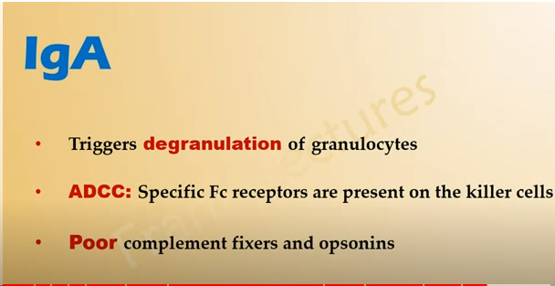
IgA
IgA

Slide 21
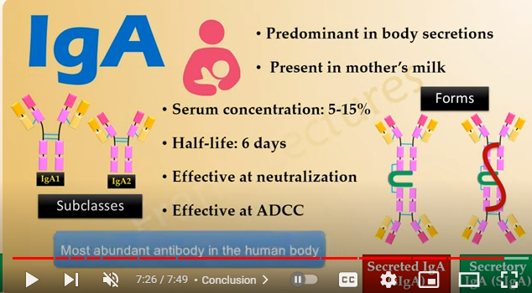
IgA
IgA summary

